Slide 1
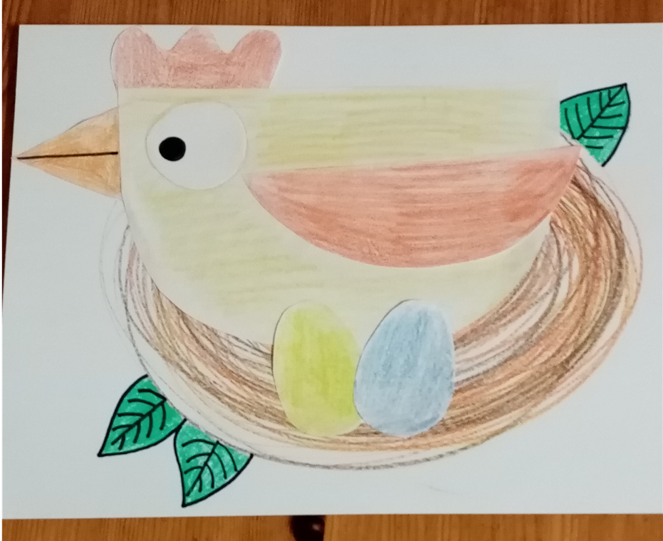

Slide 2
Ahoj děti, moc vás zdravím. Vzhledem k tomu, že se ještě nějakou chvilku neuvidíme, připravila jsem pro vás vyrábění, aby vám rychleji ubíhal čas. Komu se bude chtít, může si se mnou zkusit vyrobit něco na Velikonoce, které už jsou za dveřmi. Těším se na pěkné výrobky. Vychovatelka Katka

Slide 3
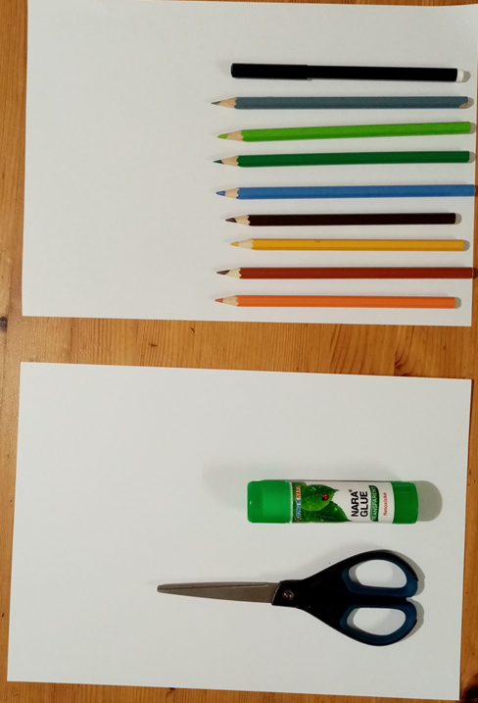
Na vyrábění budeš potřebovat čtvrtku, bílý papír, pastelky, černou fixu, lepidlo a nůžky.

Slide 4
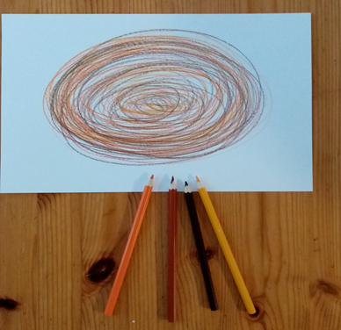
Vezmi si pastelky (oranžovou, žlutou, světle a tmavě hnědou) a nakresli velké oválné klubíčko.

Slide 5
Slabý papír přehni na půlku a nakresli půlkruh.

Slide 6
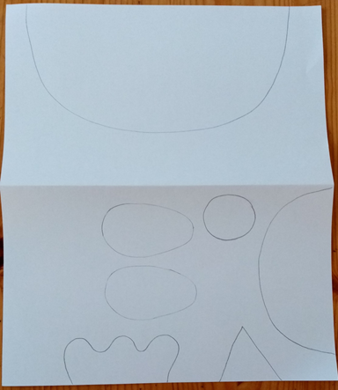
Na druhou polovinu nakresli křídlo, oko, zobák, hřebínek a vajíčka.

Slide 7
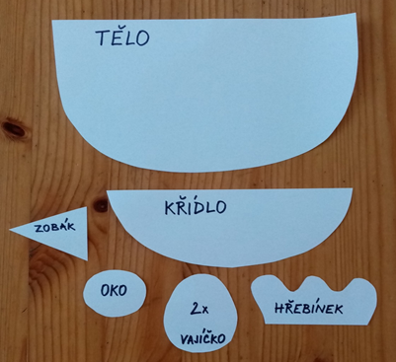
Části slepičky vystřihni a vybarvi. Tělo třeba žlutou, křídlo a hřebínek červenou, zobák oranžovou. Barvy si vyber, jaké se ti budou líbit, je to na tobě. ☺

Slide 8
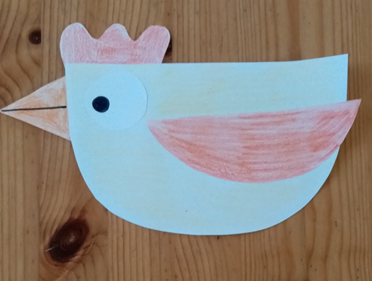
Slepičku si takhle slep dohromady.

Slide 9
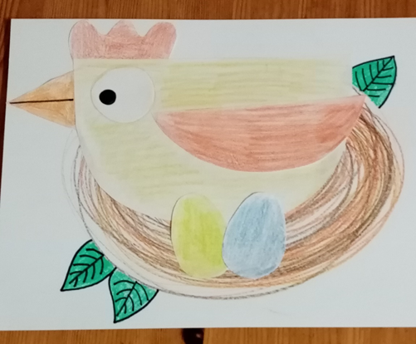
Slepičku a vajíčka si nalep na podestýlku, kolem můžeš domalovat lístečky.
Věřím, že se vám výrobek povedl, vím, že jste šikulky. ☺
Komu se bude chtít, může výrobek vyfotit a poslat na email vodakova.k@zsdpou.cz nebo přinést ukázat do školy, až se vrátíme. Budu se moc těšit. Vychovatelka Katka ☺

